Slide 1
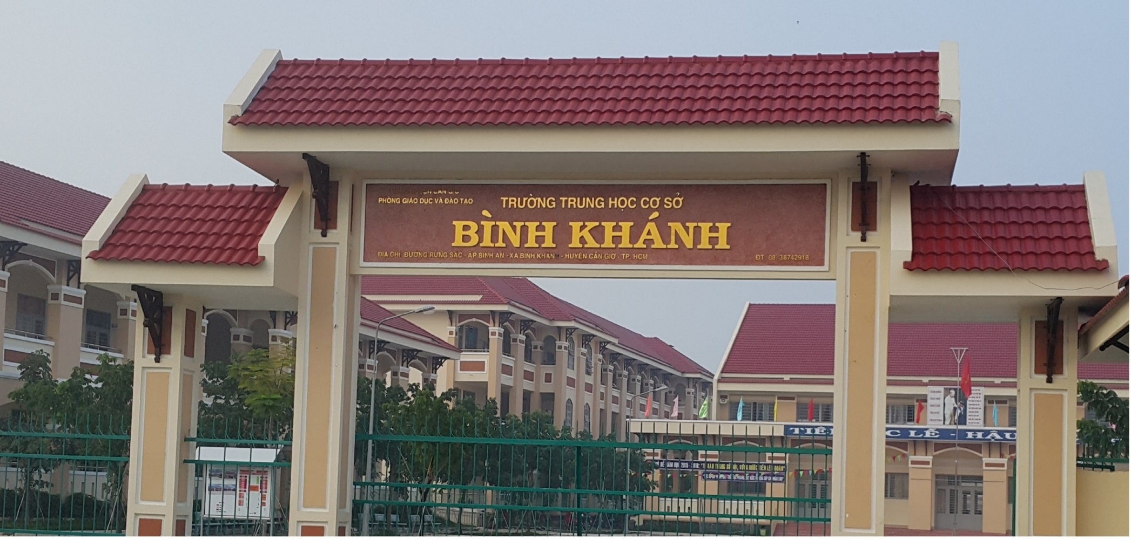
PHÒNG GIÁO DỤC VÀ ĐÀO TẠO HUYỆN CHÂU ĐỨC
TRƯỜNG THCS QUANG TRUNG
TOÁN 6: CHÂN TRỜI SÁNG TẠO
NHÓM TOÁN

Slide 2
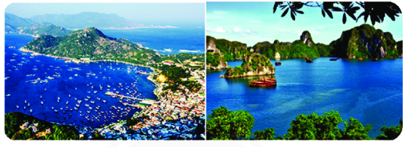
KHỞI ĐỘNG
Vịnh Cam Ranh (Khánh Hòa)
Vịnh Hạ Long (Quảng Ninh)
Bạn có biết tỉ số độ cao trung bình của đáy vịnh Cam Ranh và vịnh Hạ Long là bằng 2 hay không?
Em có biết hai địa danh hình trên không?

Slide 3
Số và Đại số
CHỦ ĐỀ 15: SỐ THẬP PHÂN
BÀI: 4 ( 1 Tiết)
TỈ SỐ VÀ TỈ SỐ PHẦN TRĂM

Slide 4
BÀI 4: TỈ SỐ VÀ TỈ SỐ PHẦN TRĂM
1. Tỉ số của hai đại lượng
a) Mai và Lan thi nhau giải cùng một bài toán. Mai làm xong trong 45 phút, Lan làm xong trong 30 phút. Hỏi thời gian Mai làm lâu gấp bao nhiêu lần thời gian Lan làm?
Ta có: 45 : 30
Vậy Mail làm lâu gấp 45:30 hay lần Lan.
b) Trí và Dũng mỗi em câu được một con cá lóc. Con cá của Trí cân nặng 900g, con cá của Dũng nặng 1,3kg. Hỏi con cá của Dũng gấp bao nhiêu lần con cá của Trí?
Ta có: 900g = 0,9kg
Vậy con cá của Dũng gấp 1,3 : 0,9 lần con cá của Trí
c) Đoạn thẳng AB dài m và đoạn thẳng CD dài 50cm. Hỏi đoạn thẳng AB dài gấp bao nhiêu lần đoạn thẳng CD?
Em có nhận xét gì về đơn vị khối lượng của hai con cá của hai bạn?
Ta có:
Ta cần thực hiện phép tính gì?
Vậy đoạn thẳng AB dài gấp lần đoạn thẳng CD.

Slide 5
BÀI 4: TỈ SỐ VÀ TỈ SỐ PHẦN TRĂM
1. Tỉ số của hai đại lượng
Ta gọi thương trong phép chia số a cho số b (b≠0) là tỉ số của a và b.
Tỉ số của a và b kí hiệu là a : b (cũng kí hiệu là )
Ta gọi:
45 : 30 hay
là tỉ số của 45 và 30
1,3 : 0,9 hay
là tỉ số của 1,3 và 0,9
là các tỉ số
hay
là tỉ số của và
Khi lập tỉ số chú ý hai đại lượng phải cùng đơn vị đo.
Em hiểu thế nào là tỉ số của hai số a và b
Khi lập tỉ số của 2 đại lượng ta nên chú ý điều gì?
Tỉ số có khác gì phân số không?

Slide 6
BÀI 4: TỈ SỐ VÀ TỈ SỐ PHẦN TRĂM
1. Tỉ số của hai đại lượng
Chú ý:
- Phân số thì cả a và b phải là các số nguyên
- Tỉ số thì a và b có thể là các số nguyên, phân số, hỗn số, số thập phân

Slide 7
BÀI 4: TỈ SỐ VÀ TỈ SỐ PHẦN TRĂM
1. Tỉ số của hai đại lượng
TH1: Tính tỉ số của hai đại lượng được cho trong các trường hợp sau:
a) m và 25cm
b) 30 phút và giờ
c) 0,4 kg và 340g
d) m và m
Giải
a) Đổi 25 cm = 0,25m
Vậy tỉ số của m và 25cm là
b) Đổi 30 phút = giờ
Vậy tỉ số của 30 phút và giờ là
c) Đổi 340 g = 0,34 kg
Vậy tỉ số của 0,4 kg và 340g là 0,4 : 0,34
d) Tỉ số của m và m là

Slide 8
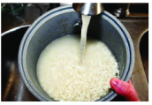
BÀI 4: TỈ SỐ VÀ TỈ SỐ PHẦN TRĂM
1. Tỉ số của hai đại lượng
Vận dụng: Mẹ của bạn Lan hướng dẫn Lan đong nước và gạo nấu cơm như sau: Đong 2 bát gạo và 2 bát rưỡi nước. Em hãy tính tỉ số giữa thể tích nước và gạo trong cách nấu này?
Giải
Tỉ số giữa thể tích nước và gạo trong cách nấu cơm ở trên là:
2 : 2,5 hay

Slide 9
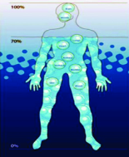
BÀI 4: TỈ SỐ VÀ TỈ SỐ PHẦN TRĂM
2. Tỉ số phần trăm của hai đại lượng
a) Tìm các số thích hợp thay vào để có các cặp tỉ số bằng nhau
?
40
75
-13
?
?
?
b) Cơ thể người có khoảng là nước. Hùng cân nặng 40kg, em hãy cho biết khối lượng nước có trong cơ thể Hùng.
Ta có:
Vậy khối lượng nước có trong cơ thể Hùng là 28 kg.

Slide 10
BÀI 4: TỈ SỐ VÀ TỈ SỐ PHẦN TRĂM
2. Tỉ số phần trăm của hai đại lượng
Trong thực hành, ta thường dùng tỉ số dưới dạng tỉ số phần trăm với kí hiệu % thay cho
Để tính tỉ số phần trăm của hai số a và b, ta nhân a với 100 rồi chia cho b và viết kí hiệu % vào bên phải kết quả tìm được.
Ví dụ:
a) Tỉ số phần trăm của 1 và 4 là:
b) Tỉ số phần trăm của -2,3 và 10 là:
c) Tỉ số phần trăm của -217 và -100 là:

Slide 11
BÀI 4: TỈ SỐ VÀ TỈ SỐ PHẦN TRĂM
2. Tỉ số phần trăm của hai đại lượng
TH2: Tính tỉ số phần trăm của hai số cho trong mỗi trường hợp sau:
a) 3 và 4
b) -2,66 và 200
c) và 0,5
Giải
a) Tỉ số phần trăm của 3 và 4 là:
= 75%
b) Tỉ số phân trăm của -2,66 và 200 là:
= -1,33%
c) Tỉ số phần trăm của và 0,5 là:
= 50%

Slide 12
BÀI 4: TỈ SỐ VÀ TỈ SỐ PHẦN TRĂM
2. Tỉ số phần trăm của hai đại lượng
Vận dụng: Một cửa hàng có doanh thu tháng Tư là 400 triệu đồng, doanh thu tháng Năm là 500 triệu đồng. Tính tỉ số phần trăm của doanh thu tháng Năm so với tháng Tư.
Giải
Tỉ số phần trăm của doanh thu tháng Năm so với tháng Tư là:

Slide 13
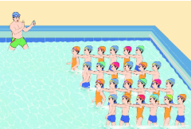
LUYỆN TẬP – VẬN DỤNG
Bài 1: Sĩ số lớp 6A1 là 32 học sinh, trong đó có số học sinh học bơi là 24. Tính tỉ số giữa số học sinh học bơi và sĩ số lớp.
Giải
Tỉ số giữa số học sinh học bơi và sĩ số lớp là:

Slide 14
LUYỆN TẬP – VẬN DỤNG
Bài 2: Lớp 6A3 có tổng số 40 bạn, số học sinh giỏi là 8 bạn, học sinh khá là 20 bạn, học sinh trung bình là 10 bạn, còn lại là học sinh yếu kém. Tính tỉ số phần trăm học sinh giỏi, khá, trung bình, yếu kém của lớp.
Giải
Tỉ số phần trăm học sinh giỏi lớp 6A3 là:
Tỉ số phần trăm học sinh khá lớp 6A3 là:
Tỉ số phần trăm học sinh trung bình lớp 6A3 là:
Tỉ số phần trăm học sinh yếu kém lớp 6A3 là:
100% - (20% + 50% + 25%) = 5%

Slide 15
LUYỆN TẬP – VẬN DỤNG
Bài 3: Cứ 15 trang viết tay thì sau khi gõ vào máy vi tính đem in được 9 trang. Tính tỉ số phần trăm giữa số trang in và số trang viết tay.
Giải
Tỉ số phần trăm giữa số trang in và số trang viết tay là:

Slide 16
LUYỆN TẬP – VẬN DỤNG
Bài 4: Một cửa hàng có doanh thu tháng Một là 500 triệu đồng, doanh thu của tháng Hai là 400 triệu đồng. Tính phần trăm tăng trưởng của tháng Hai so với tháng Một.
Giải
Phần trăm tăng trưởng của tháng Hai so với tháng Một là:

Slide 17
CHÚC CÁC EM HỌC TỐT

